Slide 1
Творческая работа Подвеска «Сова» (плетение макраме).
Выполнила: Кухлевская Ксения, 4-ый класс
Детское объединение: «Очумелые ручки»
Педагог: Тоскоракова В.Ю.

Slide 2
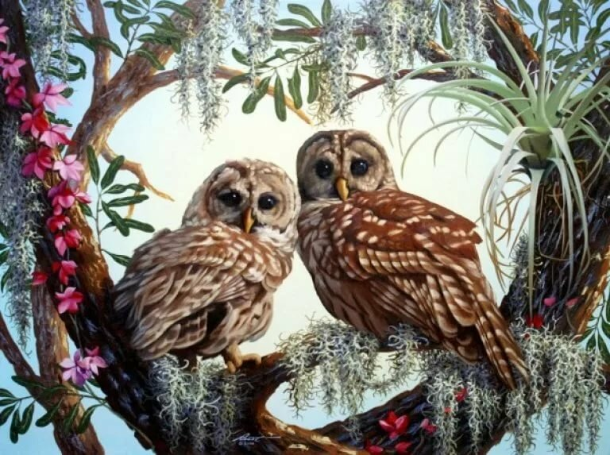

Slide 3
Материалы и инструменты для работы:
Картон
Скотч
Булавки
Нитки
Проволока
Бусинки

Slide 4
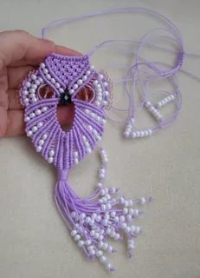
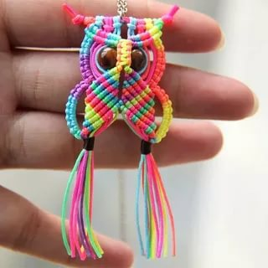
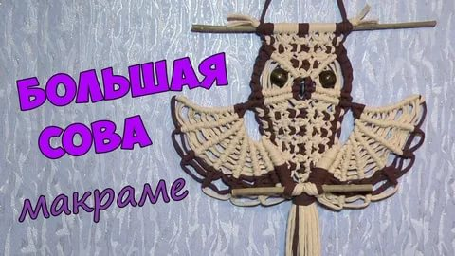
Выбор работы

Slide 5
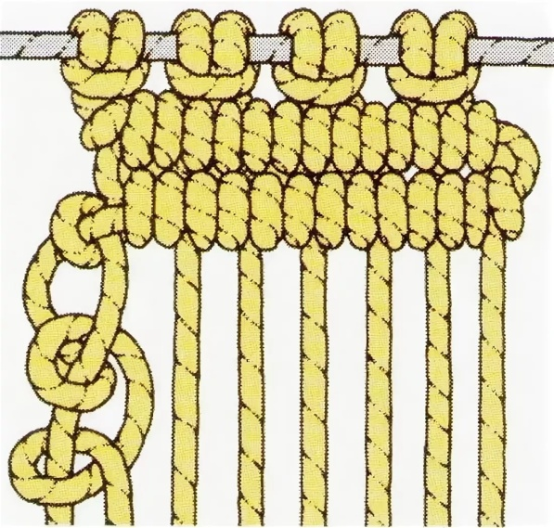
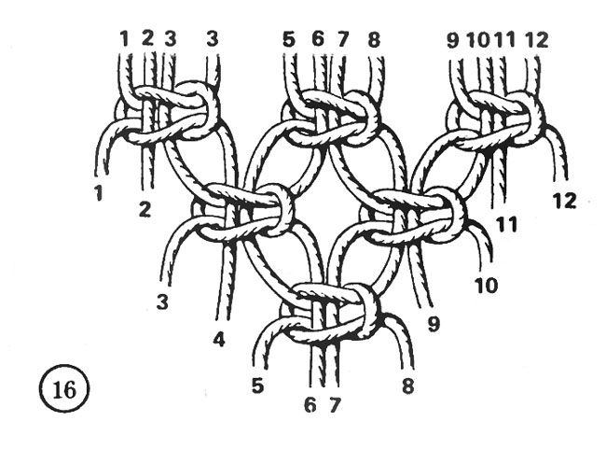
Узлы для плетения «Совы»
Шахматка на угол
Бриды

Slide 6
Плетение подвески.
1-ый этап: крепление картона на стол с помощью скотча.
2-ой этап: нарезаем 12 ниток и прюс 1 для подвески.

Slide 7
3 этап

Slide 8
5-ый этап.

Slide 9
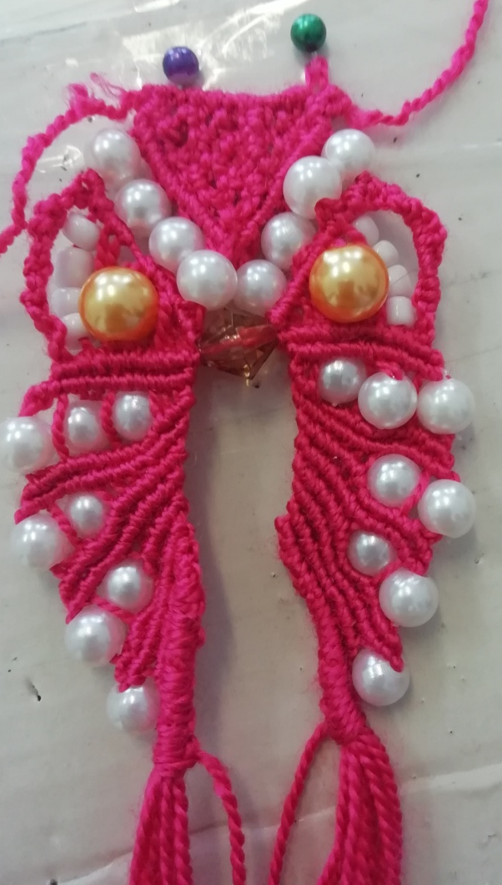
6-ой этап.

Slide 10
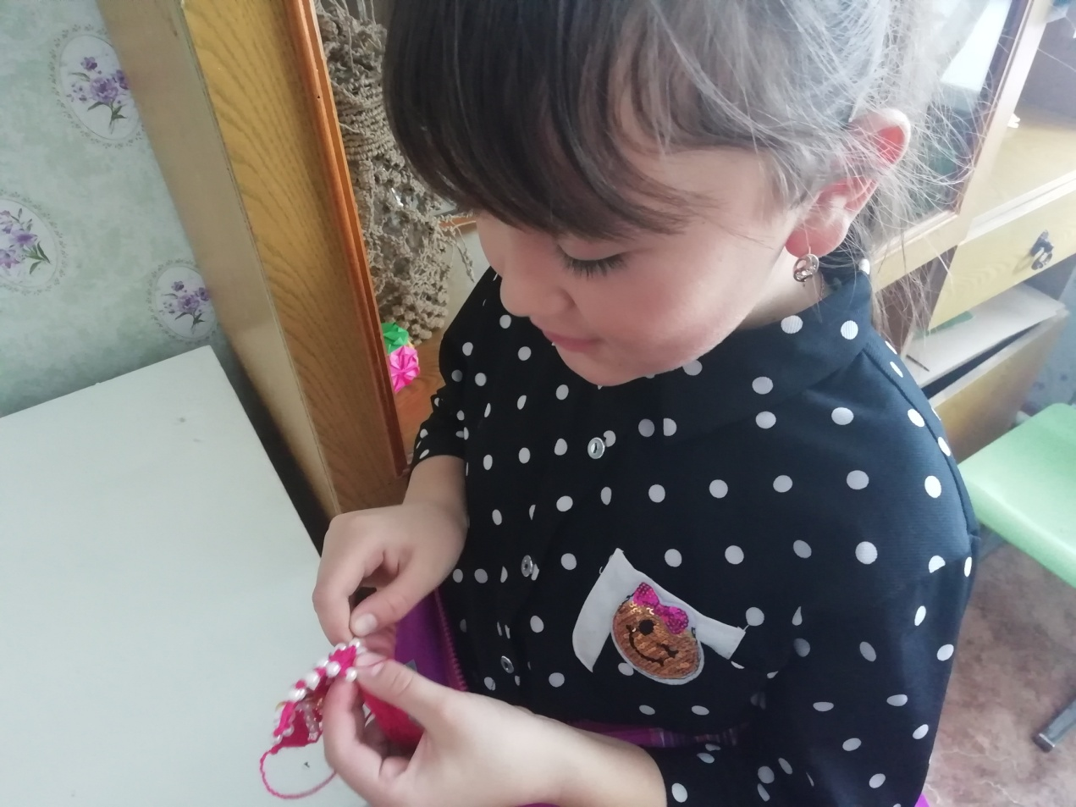
Соединение туловища.

Slide 11
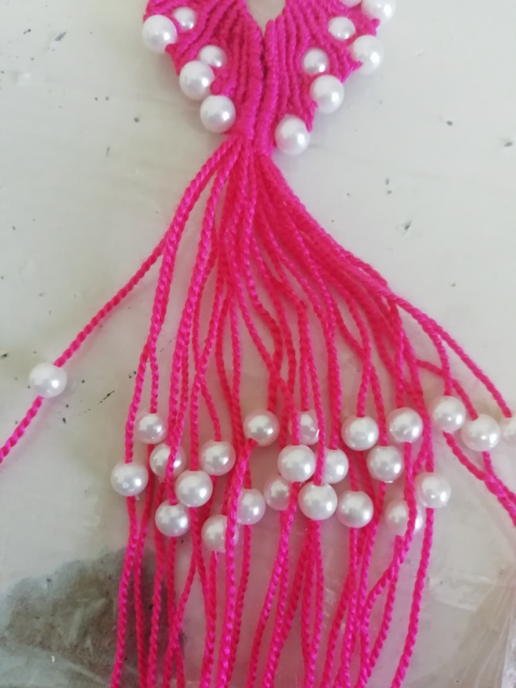
На концы ниток надеваем бусинки.

Slide 12
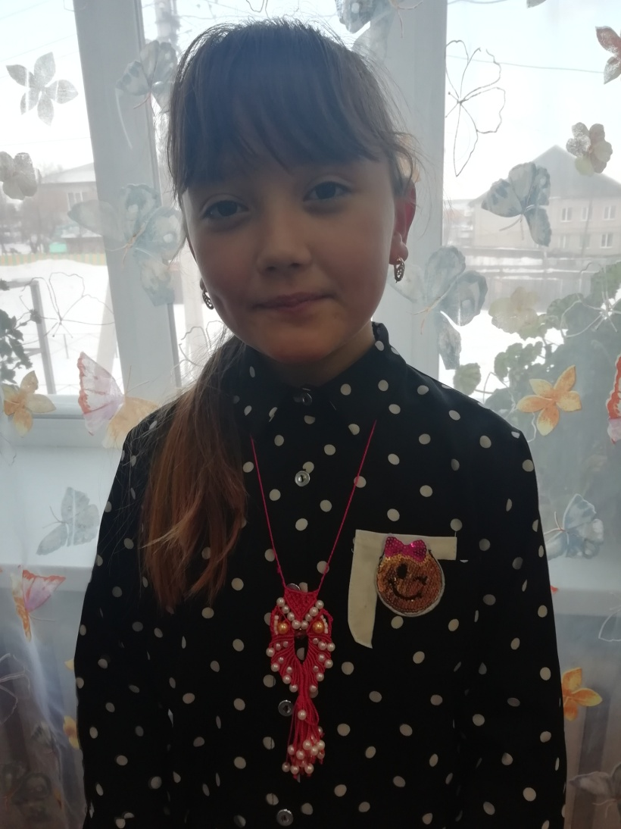
Готовая работа.

